Slide 1
ALGORITHMIQUE AVANCÉE
Algorithmes et structures de données dynamiques

Slide 2
Structures arborescentes
Arbre binaire (AB)

Slide 3
Plan de séance
Motivation
Utilisation
Définition
Qualification des nœuds
Branches et couches
Mesures
Sous-arbres
Arbres spéciaux
Exercice : adressage dans un AB
Arbre binaire

Slide 4
Motivation
3
2
3
4
1
5
Naturels
Organigramme d’une entreprise
Résultat d’un tournoi
Un chêne
Informatiques
Système de fichiers
Langages et compilation
Arbre de dérivation
Arbre d’analyse
Traitements récursifs
…
Arbre binaire

Slide 5
Utilisation
Structure fondamentale de l’informatique
Définition et traitement naturellement récursifs
En précisant une relation d’ordre sur les éléments
Arbre de recherche
Ordre horizontal
Structure de tas
Ordre vertical
En précisant une condition d’équilibre
Arbre auto-équilibrés (AVL)
Arbre binaire

Slide 6
Définition logique
Arbre
Arbre
graphe connexe acyclique
Arbre binaire
arbre dont le degré des nœuds est au plus 3
Ce sont des graphes non orientés, sans racine
Arbre enraciné
On précise arbitrairement un nœud en tant que racine
Parmi les nœuds de degré au plus deux
L’orientation (relation parent-enfant) est alors induite
Arbre binaire

Slide 7
Définition technique
Ensemble hiérarchisé de nœuds
Containers d’élément
Un nœud racine unique ou inexistant (arbre vide)
Chaque nœud non racine possède un unique parent
Chaque nœud peut posséder deux enfants
Un fils gauche et un fils droit
A noter
On reprend la définition formelle
arbre binaire enraciné
On précise deux types de relations parent-enfant
Soit à droite, soit à gauche
Arbre binaire

Slide 8
Nœuds
Par transitivité de la relation parent-enfant
Ancêtre ou ascendant vs. descendant
Propriété : la racine est l’ancêtre de tous les nœuds
Nœuds frères : qui ont le même parent
Feuille ou nœud externe : qui n’a pas d’enfant
Point double ou nœud interne : qui a deux enfants
Arbre binaire

Slide 9
Branches, couches
Branche (a, b) où b descend de a
Ensemble : a, b et ancêtres de b qui descendent de a
Branche extérieure gauche vs. droite
Branche (racine, feuille la plus à gauche vs. droite)
Couche de profondeur n
Ensemble des nœuds situés à la profondeur n
Arbre binaire

Slide 10
Mesures
Distance entre deux nœuds..
.. qui forment une branche (a, b)
Nombre d’éléments de la branche moins un
Profondeur d’un nœud
Sa distance à la racine
Note : la racine est donc de profondeur 0
Hauteur d’un arbre
Profondeur de la plus profonde feuille, plus 1
Arbre binaire

Slide 11
Nœuds
Pour tout nœud
Le fils gauche est la racine du sous-arbre gauche
Le fils droit est la racine du sous-arbre droit
Définition alternative (récursive) d’un arbre
Un arbre est un triplet (a, G, D) composé
D’un nœud racine a
D’un sous-arbre gauche G
D’un sous-arbre droit D
Arbre binaire

Slide 12
Arbres remarquables
Arbre vide
N’a aucun nœud = est sans racine
Arbre entier
Dont tous les nœuds sont soit internes, soit feuilles
Arbre complet
Arbre entier
Pas de feuilles dont les profondeurs diffèrent > 1
Arbre parfait
Arbre complet
Pas de feuilles dont les profondeurs diffèrent
Arbre binaire

Slide 13
Problème : adressage dans un AB
Soit un arbre binaire parfait de hauteur N
Soit n < N :
Combien de nœuds pour la couche de profondeur n ?
Combien de nœuds pour les couches 0 à n – 1 ?
Application
Indexation en largeur
Indexons les nœuds en partant de 1 pour la racine
Puis en suivant un parcours en largeur
Que pouvons nous dire de la relation entre index d’un parent et ceux de ses enfants ?
En base 10
En binaire
A quoi cela pourrait-il servir ?
Mêmes questions avec un arbre n-aire
Arbre binaire

Slide 14
Corrigé : adressage dans un AB
2^{n} nœuds pour la couche de profondeur n
Justification : le nombre double d’une couche à la suivante
2^{n} – 1 nœuds pour l’ensemble des couches de profondeur < n
Justification : 2⁰ + 2¹ + … + 2^{n - 1} = (2^{n} – 1)/(2 – 1) = 2^{n} – 1
A noter
couche n
autant de nœuds que toutes les couches précédentes réunies (et même 1 de +)
Arbre binaire

Slide 15
Corrigé : adressage dans un AB
Indexation
Après représentation, on observe qu’étant donné un nœud d’index i
Son fils gauche a pour index 2i
Son fils droit a pour index 2i + 1
Démonstration
Utiliser les dénombrements précédents
Autre utilisation
Etant donné l’index i d’un nœud,
l’index de son parent est la partie entière de la division euclidienne de i par 2
Ce principe sera utilisé pour le tri par tas
Interprétation d’un tableau en termes d’arbre binaire
Arbre binaire

Slide 16
Corrigé : adressage dans un AB
En binaire
On passe de l’écriture binaire de l’index du parent à celle des enfants en ajoutant un chiffre (digit) à droite
Un 0 pour le fils gauche
Un 1 pour le fils droit
Application
L’écriture binaire de l’index d’un nœud est une feuille de route
Le premier chiffre, 1, correspond à la racine
A chaque chiffre (de gauche à droite), correspond un pas d’itération
Si 1, faire un pas à gauche
Si 0, faire un pas à droite
Arbre n-aire
Adapter les raisonnements. Conseil, travailler en base n
Vivement encouragé comme travail personnel
Réservé aux élèves les plus sérieux
Arbre binaire

Slide 17
Structures arborescentes
Implémentation d’un AB

Slide 18
Alternatives d’implémentation
Possibilité d’implémentation statique (cf. listes)
Cf. littérature pour qui souhaite approfondir
Représentation simplement chaînée
La plus naturelle
La plus simple à mettre en œuvre
Traduction directe de la définition par récurrence d’un AB
Implémentation d’un AB

Slide 19
Définition technique d’un nœud d’arbre
Structure nœud comportant deux champs
un élément e
l’adresse mémoire sag du sous-arbre gauche
l’adresse mémoire sad du sous-arbre droit
A
sag
sad
Implémentation d’un AB

Slide 20
Assembler un arbre
Notez l’identité maillon LDC et nœud d’AB
Les deux pointeurs changent de nom (convention)
Ce qui change fondamentalement
La manière d’assembler les instances de ces maillons
Graphe acyclique → on s’interdit de former des cycles
B
A
A
NON !
NON !
Implémentation d’un AB

Slide 21
Assembler un arbre
A
B
C
A
OUI !
Implémentation d’un AB

Slide 22
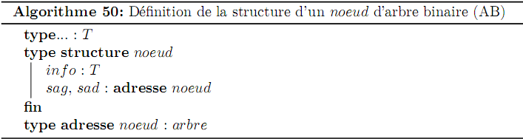
Définition en C d’un nœud d’AB
// structure de noeud
typedef struct noeud
{
T info;
struct noeud *sag, *sad;
} noeud;
typedef noeud *arbre;
Implémentation d’un AB

Slide 23
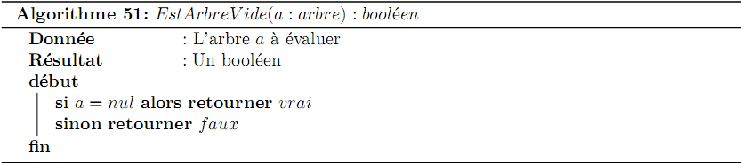
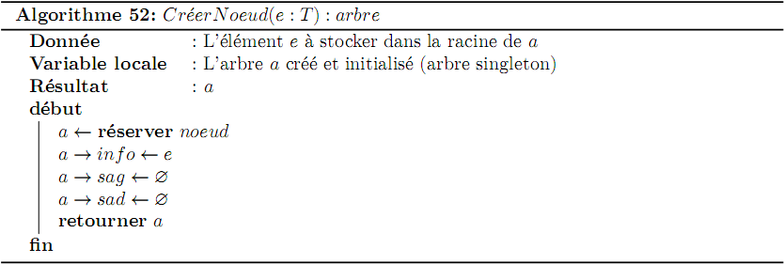
Fonctions utilitaires
Implémentation d’un AB

Slide 24
Problème 2
Concevoir un algorithme qui permet de vérifier qu’un AB est bien un AB
Il pourrait bien vous avoir trompé et être une LDC, ce vilain contrefacteur !
Implémentation d’un AB

Slide 25
Structures arborescentes
Parcourir un AB

Slide 26
Parcourir les nœuds d’un AB
Problème
Comment parcourir un AB, i.e.
Comment visiter chaque nœud une fois et une seule?
Deux grand types de parcours
En largeur
Niveau par niveau
Naturellement itératif
En profondeur
Branche par branche
Naturellement récursif
Parcourir un AB

Slide 27
Principe du parcours en largeur
1
2
3
4
5
6
7
8
9
1
2
3
4
5
6
7
8
9
Parcourir un AB

Slide 28
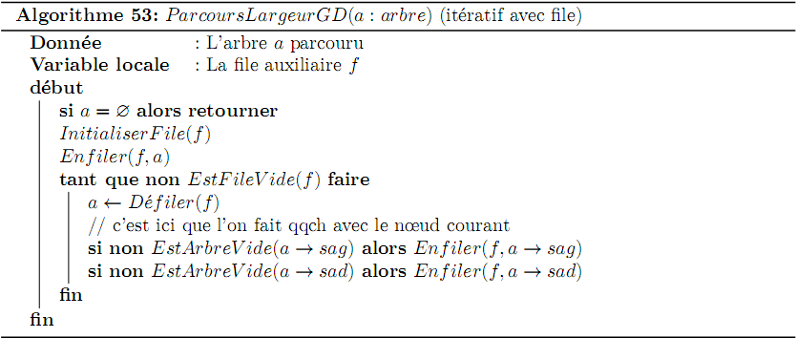
Algorithme de parcours en largeur
Parcourir un AB

Slide 29
Explicitation du parcours en largeur
1
9
8
7
6
5
4
3
2
1
2
3
4
5
6
7
8
9
1
2
3
4
5
6
7
8
9
Parcourir un AB

Slide 30
FAQ parcours en largeur
Implémentation récursive ?
Sans lien direct entre frères, ça parait difficile !
Pour parcourir de droite à gauche ?
Deux instructions à permuter !
Pour généraliser à un arbre n-aire ?
A chaque itération de la boucle
Défiler le nœud courant
Enfiler tous ses successeurs directs
Parcourir un AB

Slide 31
Parcours en profondeur
Conception naturellement récursive
Série de trois instructions
Traitement du nœud courant (le parent)
Appels récursif sur ses deux enfants
On distingue trois types de parcours
Selon l’ordre de ces trois instructions
Pré-ordre (ou préfixe)
parent puis enfants
In-ordre (ou infixe)
premier enfant, parent, puis second enfant
Post-ordre (ou postfixe)
enfants puis parent
Parcourir un AB

Slide 32
Parcours en profondeur pré-ordre
1
2
3
4
5
6
7
8
9
1
2
4
5
7
8
3
6
9
Parcourir un AB

Slide 33
Parcours en profondeur in-ordre
1
2
3
4
5
6
7
8
9
4
2
7
5
8
1
3
9
6
Parcourir un AB

Slide 34
Parcours en profondeur post-ordre
1
2
3
4
5
6
7
8
9
4
7
8
5
2
9
6
3
1
Parcourir un AB

Slide 35
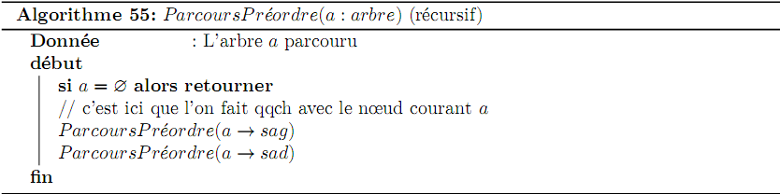
Algorithme de parcours pré-ordre
Parcourir un AB

Slide 36
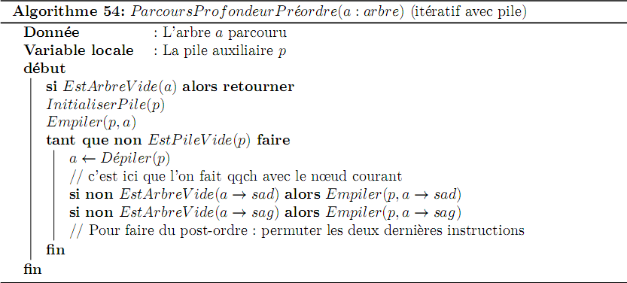
Parcours en profondeur itératif
Parcourir un AB

Slide 37
Explicitation du parcours en profondeur
1
2
3
4
5
6
4
7
2
5
8
1
3
6
9
7
8
9
1
2
4
5
7
8
3
6
9
Parcourir un AB

Slide 38
Exercices de validation des acquis
Donner un exemple de problème qui ne peut se traiter qu’en parcours post-ordre. Justifier.
Quel parcours est réalisé par l’algorithme itératif ? Comment l’adapter pour obtenir les deux autres?
Après avoir étudié la section suivante, sur l’ABR : quel parcours restitue exactement les valeurs d’un ABR en ordre croissant?
Parcourir un AB

Slide 39
Solutions
Libérer la mémoire occupée par un arbre
Il faut libérer les parents après les enfants
Sinon, on perd l’adresse des enfants à supprimer
Par conséquent : traitement post-ordre indispensable
Le parcours itératif
Est un traitement pré-ordre
On traite toujours le parent avant d’empiler les enfants
Qui seront donc dépilés et traités ultérieurement
Post et in-ordre en itératif : à vous de jouer !
Le parcours en ordre infixe restitue exactement les valeurs d’un ABR en ordre croissant
Parcourir un AB

Slide 40
Structures arborescentes
Exemples d’algorithmes sur les AB

Slide 41
Exemples d’algorithmes sur les AB
Compter le nombre d’éléments d’un AB
Libérer la mémoire occupée par un arbre
Mesurer la hauteur d’un AB
Soient deux adresses de nœuds
Vérifier qu’ils forment une branche
i.e. que le premier est l’ancêtre du second
Retourner cette branche sous forme de LSC
Créer un arbre parfait de hauteur n dont les nœuds contiennent respectivement 1, 2, …, 2^{n + 1} – 1, suivant un parcours en largeur
Exemples d’algorithmes sur les AB

Slide 42
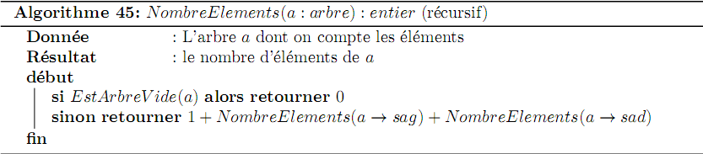
Compter le nombre d’éléments
Exemples d’algorithmes sur les AB

Slide 43
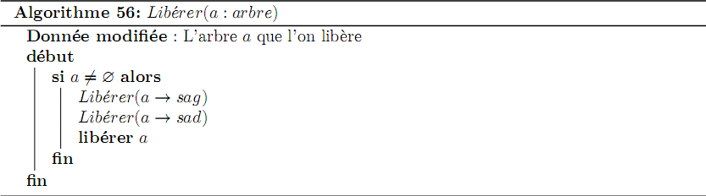
Libérer la mémoire
Exemples d’algorithmes sur les AB

Slide 44
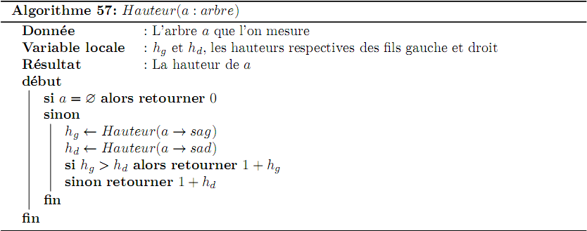
Mesurer la hauteur
Exemples d’algorithmes sur les AB

Slide 45
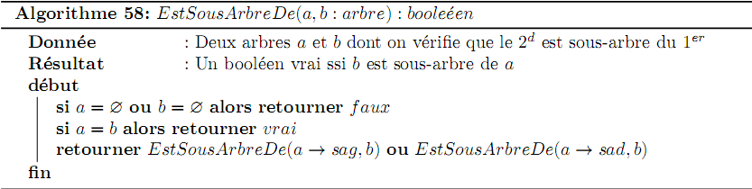
Vérifier la branche
Le problème peut être reformulé
Vérifier que le second nœud représente un sous-arbre
de l’arbre représenté par le premier
Exemples d’algorithmes sur les AB

Slide 46
Construire la branche
Principe
Descendre récursivement dans toutes les branches
Le nœud cible, et seulement lui, initie une liste (la queue)
En remontant, compléter par ajout préfixe (tête)
Ssi l’un des deux fils n’a pas retourné une liste nulle
Exemples d’algorithmes sur les AB

Slide 47
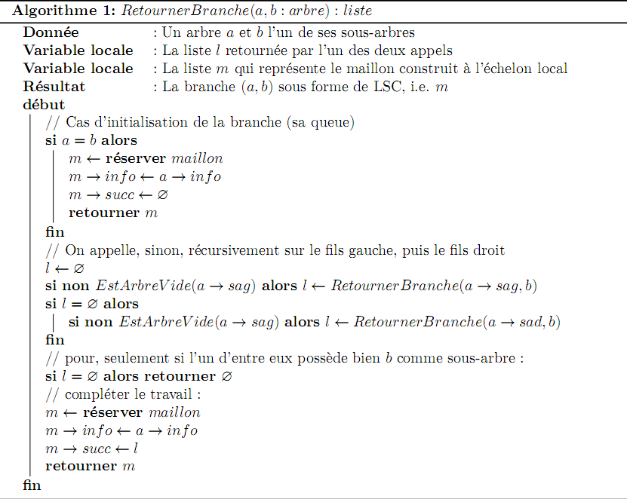
Construire la branche
Exemples d’algorithmes sur les AB

Slide 48
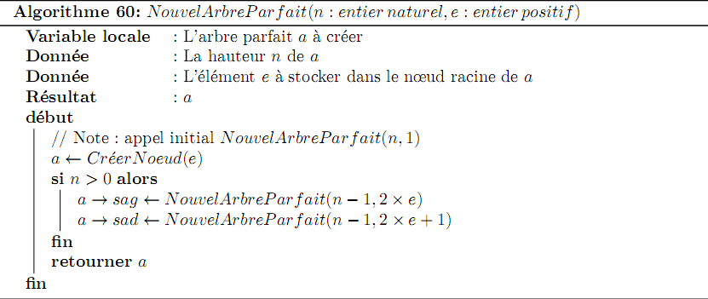
Créer un arbre parfait
Exemples d’algorithmes sur les AB

Slide 49
Structures arborescentes
Arbre binaire de recherche

Slide 50
Définition
C’est un AB tel pour tout nœud a
max(sag(a)) ≤ a ≤ min(sad(a)) (ordre croissant)
max(sad(a)) ≤ a ≤ min(sag(a)) (ordre décroissant)
La relation porte
Sur les éléments des nœuds et non pas sur les adresses
Il s’agit d’une relation d’ordre
Elle en induit une par niveau
Les frères sont bien ordonnés
Si on impose <, cela devient une relation d’ordre totale
Pour consultation de la littérature
EN : Binary Search Tree (BST)
Arbre binaire de recherche

Slide 51
Exemple
30
15
50
10
35
60
1
11
Arbre binaire de recherche

Slide 52
Contrexemple
30
15
50
10
35
60
1
16
Arbre binaire de recherche

Slide 53
Rechercher un élément
Simple dichotomie
Plus besoin d’algorithme récursif coûteux
Une boucle d’itération suffit
Gain : O(n) → O(lnn) en moyenne
Mais on retombe en O(n)
si l’arbre est totalement déséquilibré (cela devient un parcours de liste)
Note sur l’exercice « adressage binaire »
Même type de parcours avec un AB quelconque
Si l’on dispose de l’adresse (positionnelle) de la destination
Arbre binaire de recherche

Slide 54
Illustration : on recherche 11
30
11 < 30 ?
V ➔ G
11 < 15 ?
V ➔ G
11 < 10 ?
F ➔ D
15
50
10
35
60
1
11
Arbre binaire de recherche

Slide 55
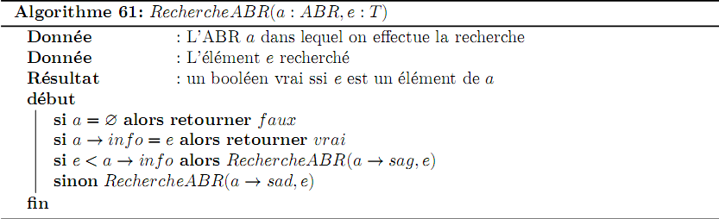
Algorithme de recherche (récursif)
Si l’on souhaite compter le nombre d’occurrences
Ajouter un compteur
Si ordre strict, c’est inutile
Arbre binaire de recherche

Slide 56
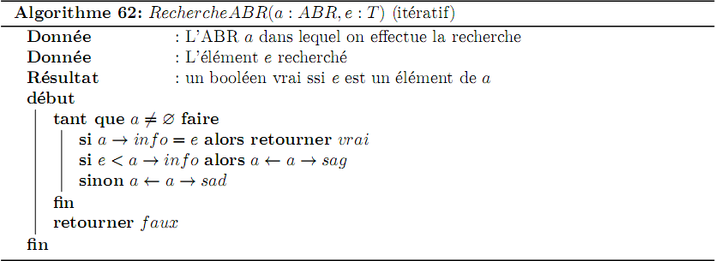
Algorithme de recherche (itératif)
Arbre binaire de recherche

Slide 57
Ajouter un élément
Ajout au niveau des feuilles
Si l’arbre est vide, on créée une racine
Sinon on itère jusqu’au point d’insertion
C’est une place vide sag ou sad dont on mémorise le parent
On crée le nœud et on l’insère, i.e. on le rattache au parent
C’est donc une adaptation de la recherche
Arbre binaire de recherche

Slide 58
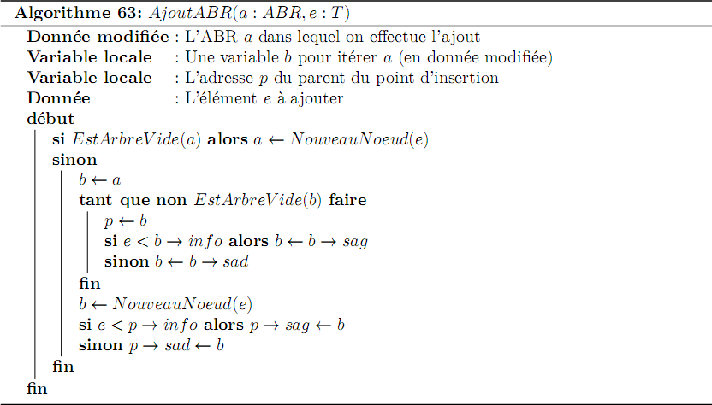
Algorithme d’ajout
Arbre binaire de recherche

Slide 59
Supprimer un élément
Pour supprimer une feuille, RAS
Pour supprimer un nœud à un seul enfant
Raccorder l’enfant en lieu et place du parent supprimé
Sinon, c’est un peu plus compliqué, mais à peine
Soit a le nœud à supprimer et :
m = max(a→sag) , M = min(a → sad)
Observons que m et M ne peuvent avoir deux enfants !!!
1. Permuter la valeur du nœud à supprimer avec m ou avec M
La structure d’ABR est préservée !!!
2. Supprimer celui de m ou M qu’on a permuté avec a
On se ramène à l’un des deux cas 1. ou 2. !!!
Arbre binaire de recherche

Slide 60
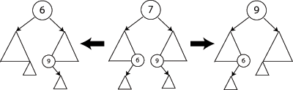
Supprimer un élément : cas 3.
Le cas 3.
Réalisation en TD
Arbre binaire de recherche

Slide 61
Problème 3 : dénombrement
Soient n éléments strictement ordonnés
Combien existe-t-il d’ABR 2 à 2 distincts
qui contiennent exactement ces n éléments
Coup de pouce :
Construire les premiers cas et les compter b_{n}
Formuler une relation de récurrence
La démontrer
Arbre binaire de recherche

Slide 62
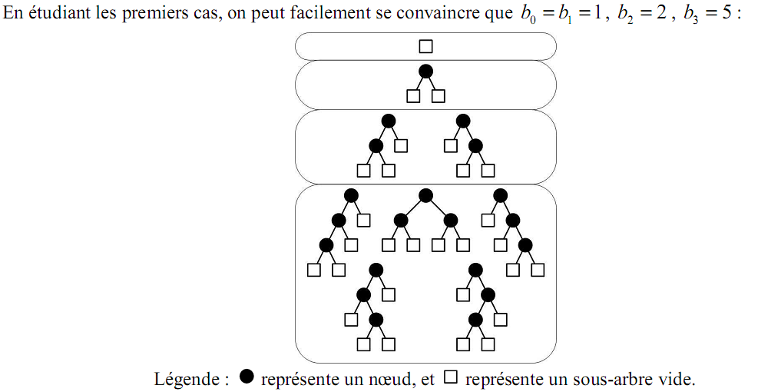
Problème 3 : corrigé 1/3
Arbre binaire de recherche

Slide 63
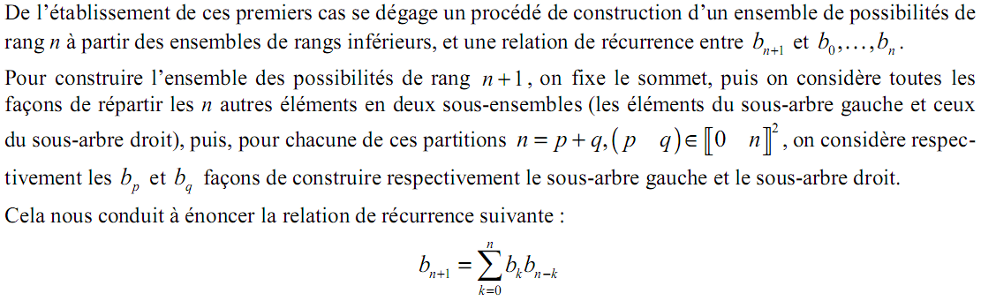
Problème 3 : corrigé 2/3
Arbre binaire de recherche

Slide 64
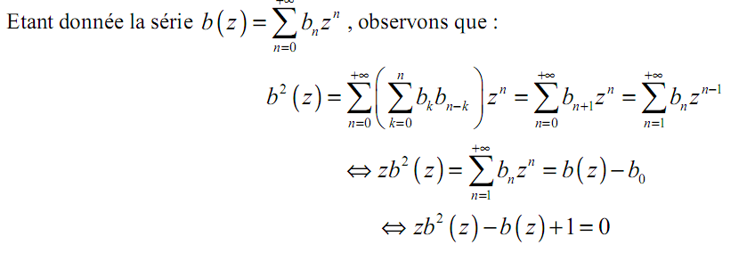

Problème 3 : corrigé 3/3
A vous de terminer la démonstration qui établit que :
Arbre binaire de recherche

Slide 65
Structures arborescentes
Equilibrage et arbre AVL (Adelson et Velski-Landis)

Slide 66
Problématique
Opérations sur un ABR de profondeur p
Basées sur dichotomie
Au pire, traversée de p nœuds
Si l’ABR est parfait
n = 2^{p + 1} – 1 nœuds en tout
Donc complexité O(lnn)
Si l’ABR est une simple branche
n = p
Donc complexité O(n)
Déséquilibre ➔ dégradation des performances
Equilibrage et arbre AVL

Slide 67
Problématique
Cas : ajouts dans un ABR
Rappel : nouvelles feuilles
Ex. Ajout de N éléments supérieurs à la racine
Tous ces éléments sont ajoutés dans le SAD
L’arbre se déséquilibre fortement à droite
➔ Besoin d’une technique dynamique d’équilibrage
But
Maintenir l’équilibre au fur et à mesure des ajouts
Moyen
Restructurer (si nécessaire) l’ABR après chaque ajout
Equilibrage et arbre AVL

Slide 68
Arbre équilibré
Equilibre parfait (resp. partiel)
Un AB est parfaitement (resp. Partiellement) équilibré ssi,
pour chacun de ses sous-arbres,
la différence entre le nombre de nœuds (resp. la hauteur)
du SAG et du SAD est au plus 1
Formellement
Pour tout nœud a de l’arbre
|n_{sad}(a) – n_{sag}(a)| (resp. |h_{sad}(a) – h_{sag}(a)|) ≤ 1
Equilibrage et arbre AVL

Slide 69
Arbre équilibré
Attention
Comme pour le caractère d’ABR d’un AB
Vérification récursive de la propriété indispensable (err. Fréquente)
Notes
Propriété purement structurale
Elle n’est pas liée au caractère d’ABR de l’AB
Equilibre parfait ➔ Equilibre partiel
Réciproque fausse
Equilibrage et arbre AVL

Slide 70
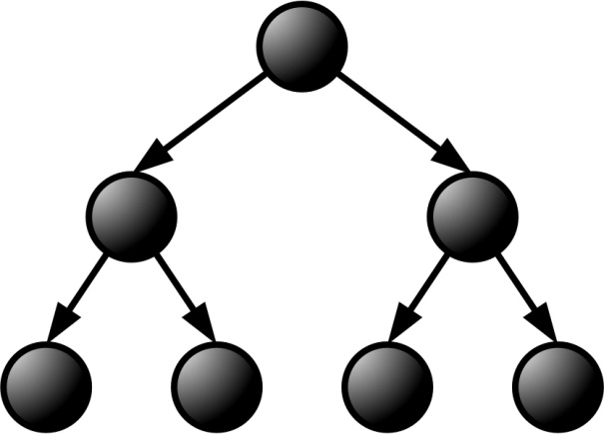
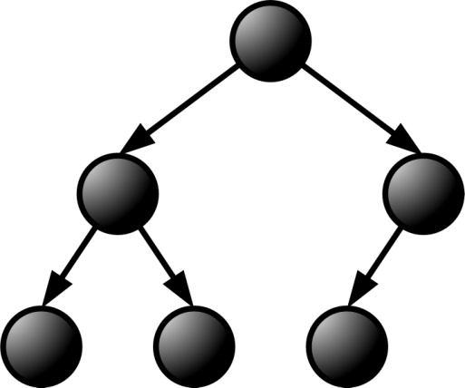
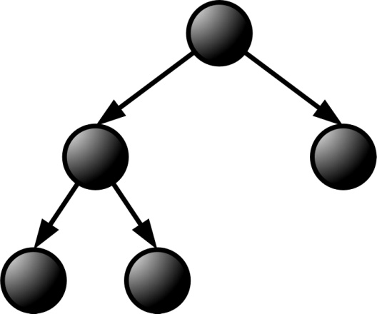
Arbre équilibré
Lesquels sont partiellement (resp. parfaitement) équilibrés ?
Equilibrage et arbre AVL

Slide 71
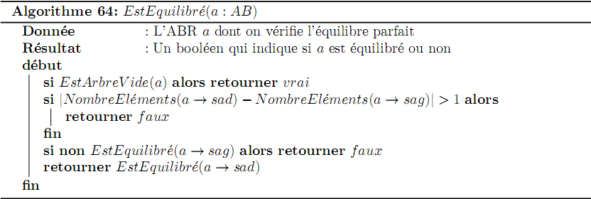
Algorithme de vérification
Algorithmes NombreElements et Hauteur déjà vus
Algorithme (un plus performant en TD) :
Equilibre partiel : remplacer NE par H !
Equilibrage et arbre AVL

Slide 72
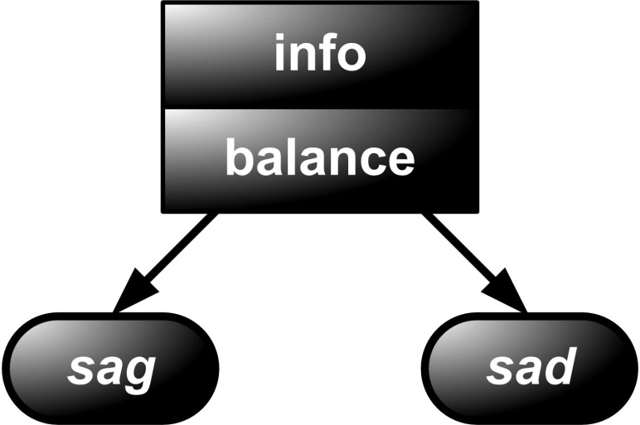
Algorithme de vérification
Principe
Arbre capable de maintenir un équilibre partiel
Andelson-Velskii et Landis (auteurs, …)
Spécification
Structure de maillon d’AB
Ajout d’un champ pour mémoriser
Le facteur d’équilibrage
= état d’équilibre
i.e. valeur locale de h_{sad}(a) – h_{sag}(a)
Algorithmes d’ajout / suppression
Objectif : maintenir balance, en tout nœud
dans le domaine {-1, 0, 1}
Equilibrage et arbre AVL

Slide 73
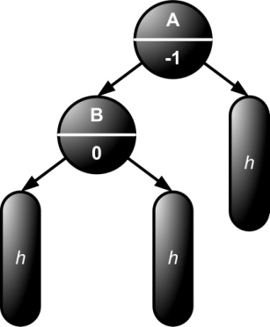
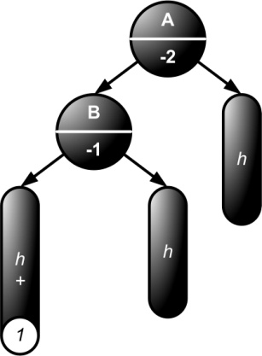
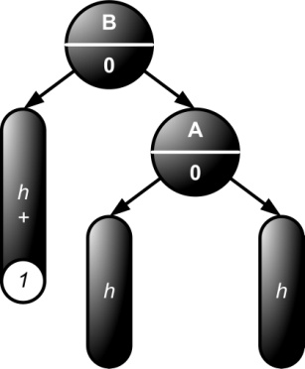
Rotation Gauche-Gauche (GG)
Arbre plus haut par la gauche (facteur d’éq. = -1)
Ajout d’une feuille dans le SAG du SAG
➔ Rotation GG
A devient fils droit de B
Le SAD de B devient le SAG de A
Equilibrage et arbre AVL

Slide 74
Application à l’AVL
Après ajout, soit l’ascendant du nœud ajouté
Le plus proche du nœud ajouté
Dont le facteur d’équilibrage devient ±2
4 cas à distinguer
Selon que la nouvelle feuille est ajoutée
Respectivement dans l’un des 4 sous-arbres
SAG(SAG(a)), SAD(SAG(a)), SAD(SAD(a)), SAG(SAD(a))
En fait deux, à la symétrie verticale près
GG Gauche-Gauche
GD Gauche-Droite
DD Droite-Droite
DG Droite-Gauche
Equilibrage et arbre AVL

Slide 75
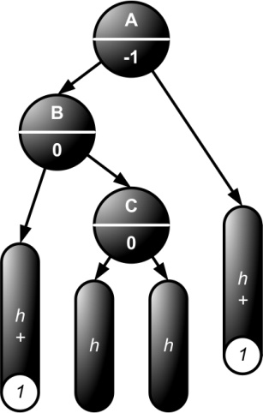
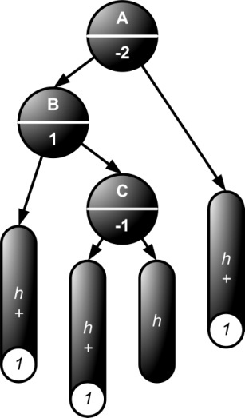
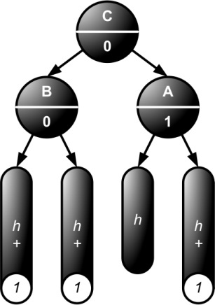
Rotation Gauche-Droite (GD)
Arbre plus haut par la gauche (facteur d’éq. = -1)
Ajout d’une feuille dans le SAD du SAG (cas 1)
➔ Rotation GD
A et B deviennent respectivement fils droit et gauche de C
La SAG et le SAD de C deviennent respectivement les SAD de B et SAG de A
Equilibrage et arbre AVL

Slide 76
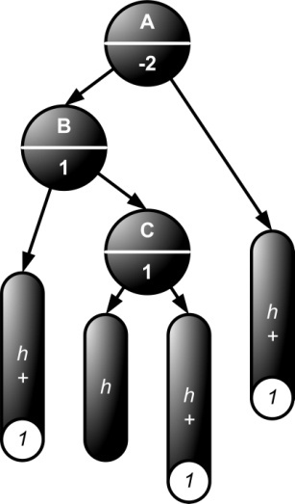
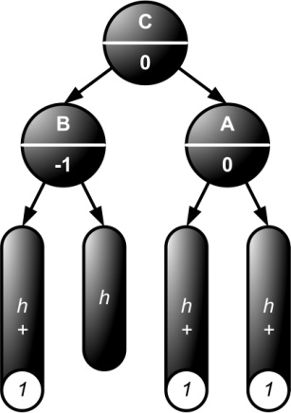
Rotation Gauche-Droite (GD)
Arbre plus haut par la gauche (facteur d’éq. = -1)
Ajout d’une feuille dans le SAD du SAG (cas 2)
➔ Rotation GD
A et B deviennent respectivement fils droit et gauche de C
La SAG et le SAD de C deviennent respectivement les SAD de B et SAG de A
Equilibrage et arbre AVL

Slide 77
Exemple animé
8
9
Ajout de 9
Ajout de 10
DD !
Ajout de 2
Ajout de 1
GG !
Ajout de 5
GD !
8
2
9
10
8
10
2
5
1
1
5
Equilibrage et arbre AVL

Slide 78

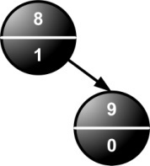
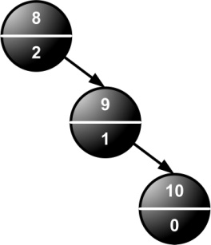
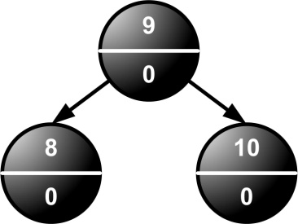

Exemple 2
Ajout, dans cet ordre, de :
8, 9, 10, 2, 1, 5, 3, 6, 4, 7, 11, 12
Equilibrage et arbre AVL

Slide 79
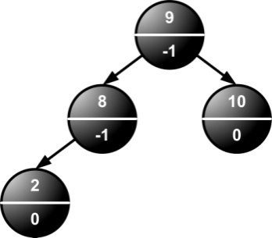
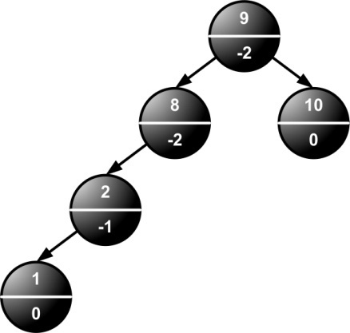
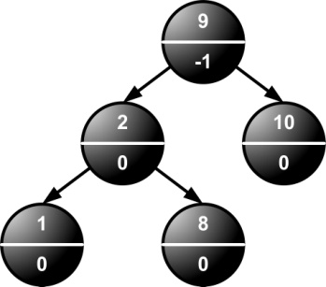

Exemple 2
Ajout, dans cet ordre, de :
8, 9, 10, 2, 1, 5, 3, 6, 4, 7, 11, 12
Equilibrage et arbre AVL

Slide 80
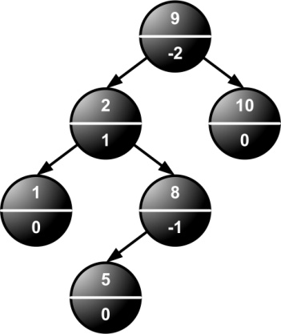
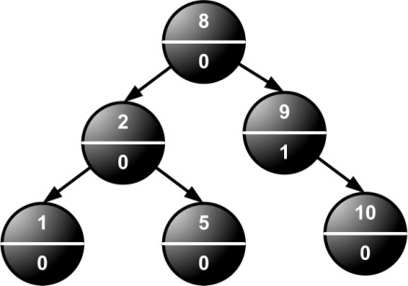

Exemple 2
Ajout, dans cet ordre, de :
8, 9, 10, 2, 1, 5, 3, 6, 4, 7, 11, 12
Equilibrage et arbre AVL

Slide 81
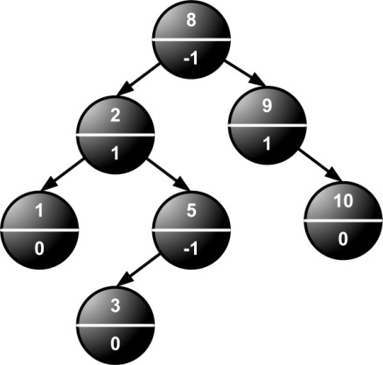
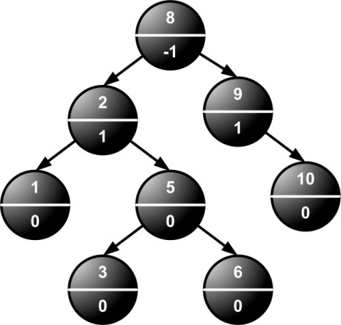
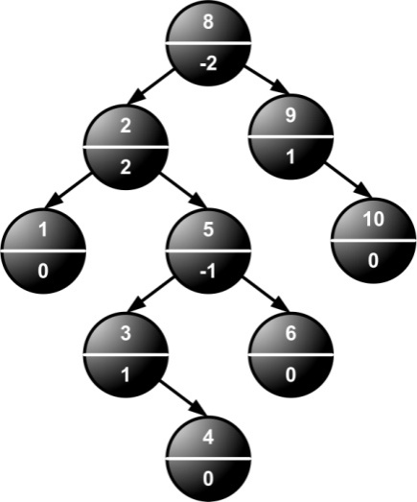

Exemple 2
Ajout, dans cet ordre, de :
8, 9, 10, 2, 1, 5, 3, 6, 4, 7, 11, 12
Equilibrage et arbre AVL

Slide 82
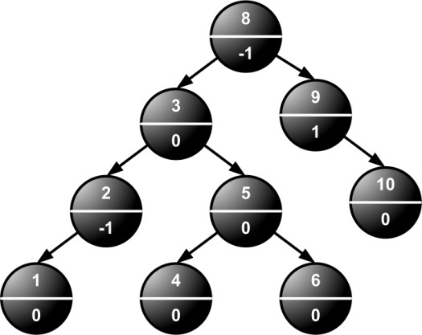
Exemple 2
Ajout, dans cet ordre, de :
8, 9, 10, 2, 1, 5, 3, 6, 4, 7, 11, 12
Equilibrage et arbre AVL

Slide 83
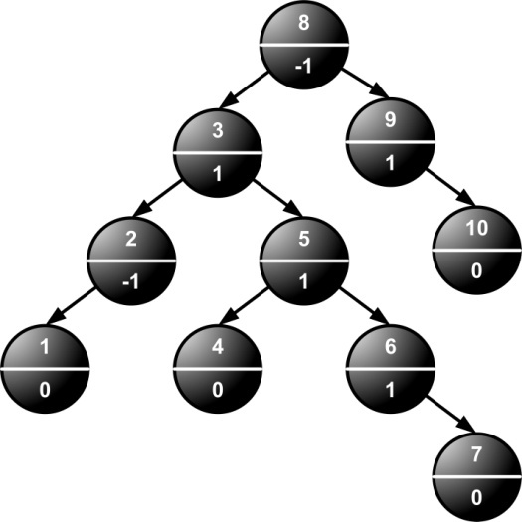
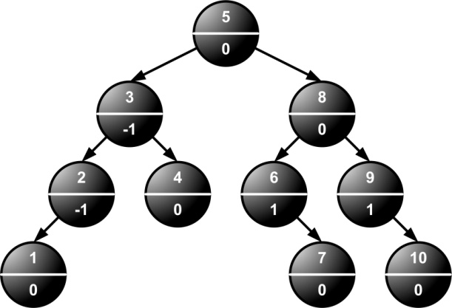
Exemple 2
Ajout, dans cet ordre, de :
8, 9, 10, 2, 1, 5, 3, 6, 4, 7, 11, 12
-2
Equilibrage et arbre AVL

Slide 84
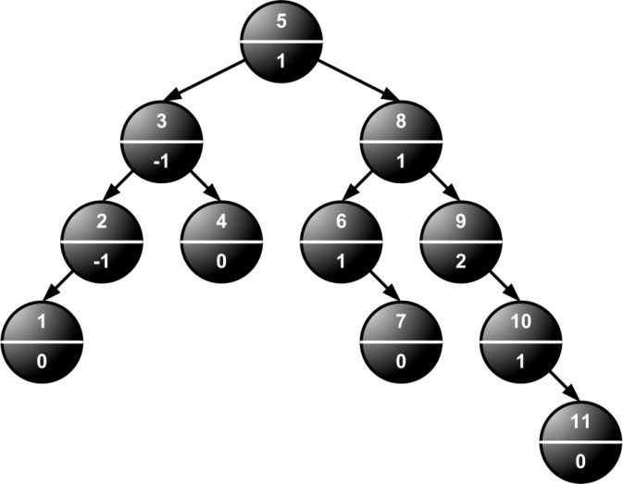
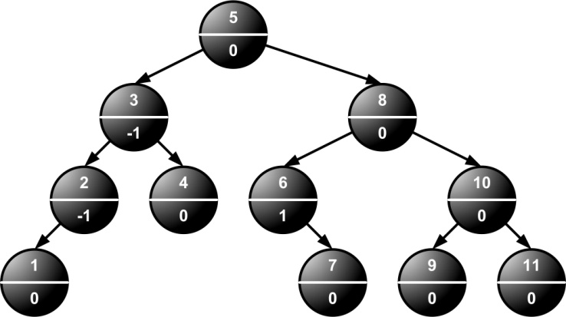
Exemple 2
Ajout, dans cet ordre, de :
8, 9, 10, 2, 1, 5, 3, 6, 4, 7, 11, 12
Equilibrage et arbre AVL

Slide 85
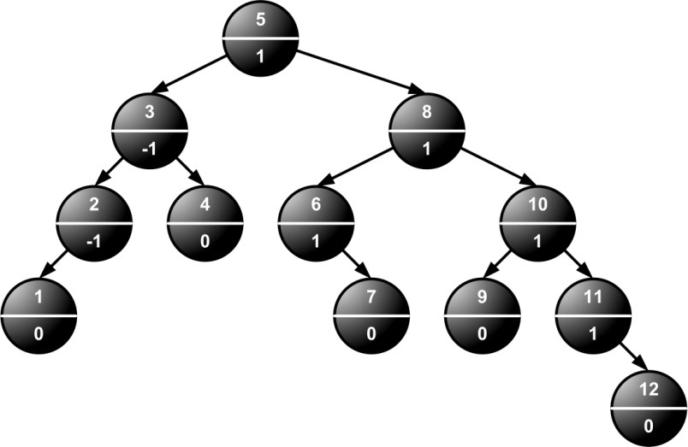
Exemple 2
Ajout, dans cet ordre, de :
8, 9, 10, 2, 1, 5, 3, 6, 4, 7, 11, 12
Equilibrage et arbre AVL

